Slide 1
LE TISSU SANGUIN
DR N. AFOUTNI
SERVICE D’HISTOLOGIE –EMBRYOLOGIE
C.H .U.CONSTANTINE

Slide 2
LE SANG
TISSU Mésenchymateux Spécialisé , fluide
circule dans les VAISSEAUX SANGUINS
( 5 L chez l’adulte )

Slide 3
COMPOSITION DU SANG
CELLULES Eléments figurés du sang 45%
GR , GB , plaquettes
MATRICE EXTRA-CELLULAIRE PLASMA 55%
( liquide , mobile )

Slide 4
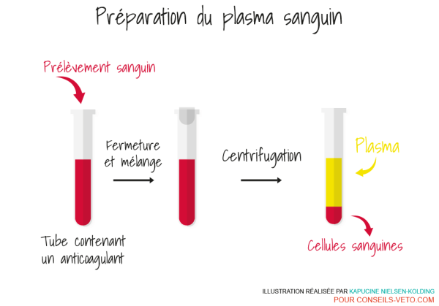

Slide 5
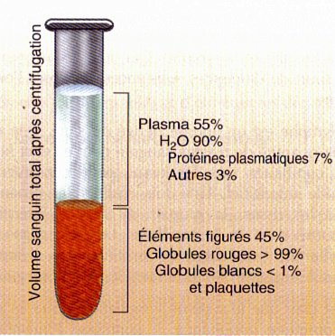

Slide 6
En dehors des vx sanguins
le sang COAGULE
( Fibrinogène se polymérise en Fibrine et permet la formation de CAILLOT sanguin )

Slide 7
COMPOSITION DU SANG
LE PLASMA
Solution aqueuse , jaunâtre ,comporte :
*eau ,sels minéraux, vitamines
*glucides , protéines ,lipides
* gaz dissouts : oxygène , gaz carbonique,
azote

Slide 8
COMPOSITION DU SANG
ELEMENTS FIGURES DU SANG
Hématies = GR LEUCOCYTES = GB
PLAQUETTES = Thrombocytes
Eléments Anucléés Véritables Cellules
Spécifiques du sang leur fonction ne se
développe que dans
les tissus conjonctifs

Slide 9
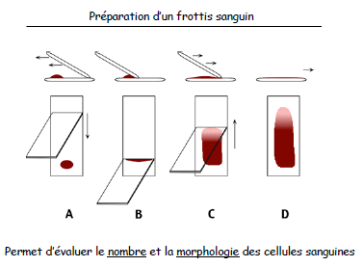

Slide 10
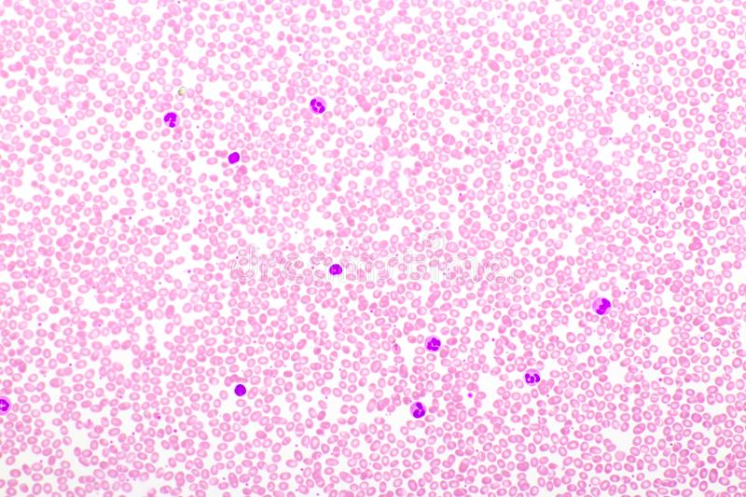
FROTTIS SANGUIN

Slide 11
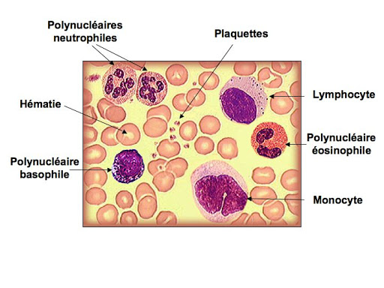
Frottis sanguin

Slide 12
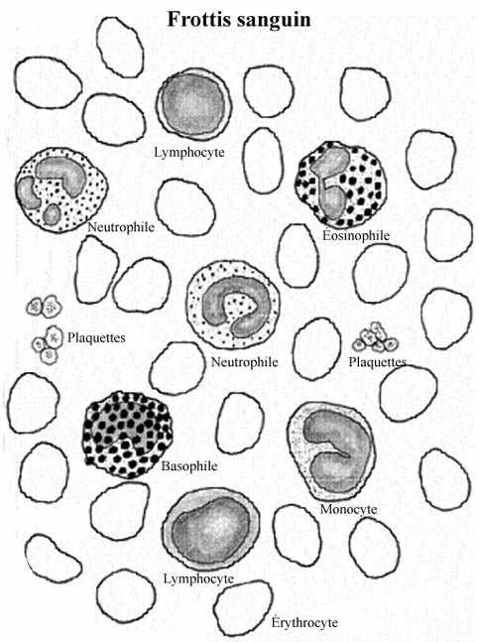

Slide 13
LE GLOBULE ROUGE = HEMATIE = ERYTHROCYTE
Le + fréquent
Forme discoïde ,biconcave
Diamètre = 7,2 à 7,8µ épaisseur = 2µ
Dépourvu de noyau
Cytoplasme = eau + Hémoglobine
Hémoglobine = protéine qui capte et transporte l’O2 et le CO2

Slide 14
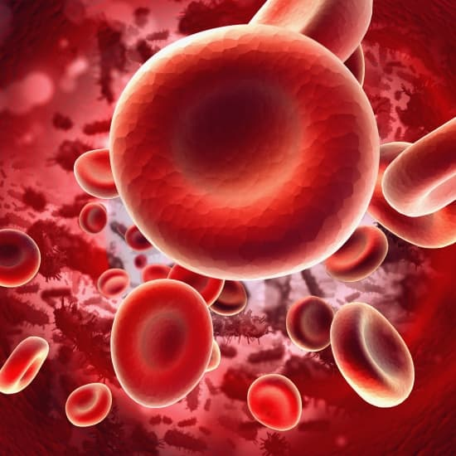

Slide 16
La durée de vie d’un GR = 120 jours
La destruction se fait dans la Moelle osseuse et la Rate par les macrophages
Variations pathologiques :
*nombre inférieur à la normale = anémie
supérieur à la normale=polyglobulie
*forme : peuvent avoir une forme en raquette , en
sphère ou en faucille drépanocytose

Slide 18
Les GR peuvent s’accoler de façon irréversible
= Agglutination due à la formation de complexes antigènes - anticorps
Ce phénomène a été à la base de la découverte des groupes sanguins ( système ABO et système RH )

Slide 20
LES GLOBULES BLANCS = LEUCOCYTES
Vraies cellules qui possèdent un noyau
Mobiles , quittent le courant sanguin pour gagner les tissus de l’organisme
Deux groupes :
Leucocytes granulaires = polynucléaires
*neutrophiles *éosinophiles *basophiles
Leucocytes agranulaires ou hyalins :
* lymphocytes * monocytes

Slide 21
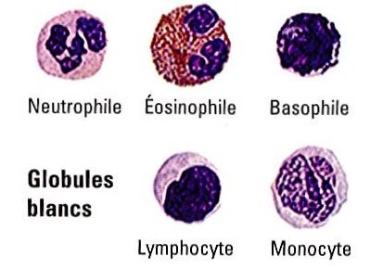

Slide 22
LEUCOCYTES
Nombre = 5000 à 9000 / mm3 de sang total
Si taux est inférieur à la normale = leucopénie
Si taux est supérieur à la normale =hyperleucocytose

Slide 23
LEUCOYTES GRANULAIRES
70% des GB
Cytoplasme contient des Granulations
Noyau possède plusieurs Lobes ( polynucléaires )
Cellules mobiles
Trois groupes : - neutrophile
- éosinophile
- basophile
selon affinités tinctoriales de leurs granulations

Slide 24
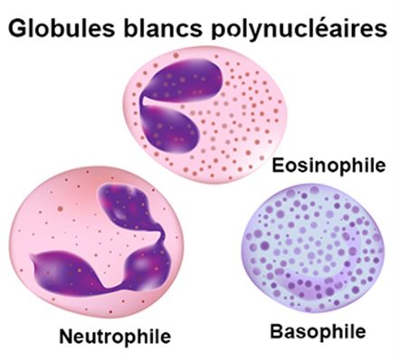

Slide 25
GRANULOCYTES NEUTROPHILES
65 à 68%
Diamètre = 10 à 12 µm
Noyau : 2 à 5 lobes
Cytoplasme : petites granulations allongées ,
contiennent enzymes antibactériennes
Rôle: phagocytose comme macrophage
Durée de vie = 3 à 4 jours
Éliminés par voie digestive

Slide 26
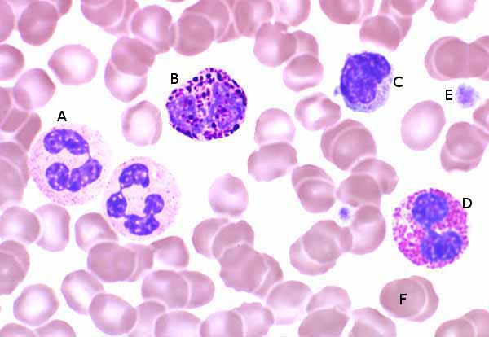
A = polynucléaire neutrophile

Slide 27
GRANULOCYTES EOSINOPHILES
Peu nombreux = 2 à 4% des GB
Diamètre = 10 à 14µm
Noyau : bilobé
Cytoplasme :granulations plus nombreuses et plus
volumineuses qui se colorent en rouge-
orange brillant
Rôle : fonction antiparasitaire
Durée de vie = 8 à 10 jours
Élimination par voie digestive

Slide 28
D = polynucléaire éosinophile

Slide 29
GRANULOCYTES BASOPHILES
Moins abondants = 0,5 à 1% des GB
Diamètre = 8 à 10µm
Noyau : en fer à cheval
Cytoplasme : grosses granulations basophiles qui couvrent le noyau
Riches en héparine ( anticoagulant ) et histamine
( favorise la contraction musculaire lisse )
Durée de vie = 12 à 15 jours

Slide 30
B = polynucléaire basophile

Slide 31
LEUCOCYTES AGRANULAIRES
LYMPHOCYTES MONOCYTES

Slide 32
LES LYMPHOCYTES
Cellules de Petite taille = 8 à 10µm
Cytoplasme sous forme d’un petit liseré basophile entourant le noyau
Absence de granulations spécifiques
Rôle : défense immunitaire LB et LT
Durée de vie = qqs jours à qqs années

Slide 33
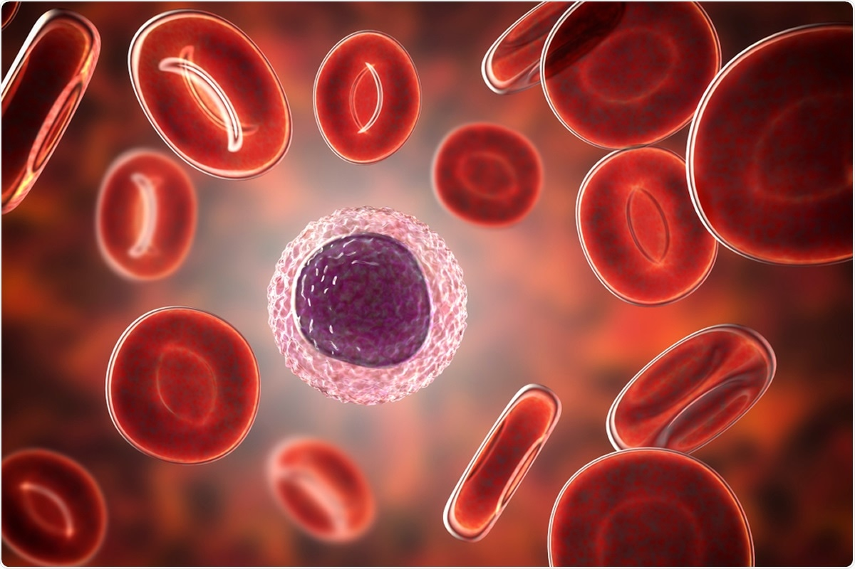
LYMPHOCYTE

Slide 34
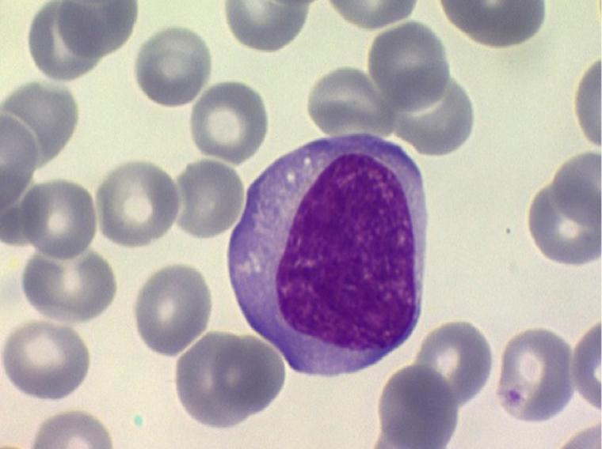

Slide 35
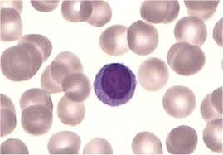

Slide 36
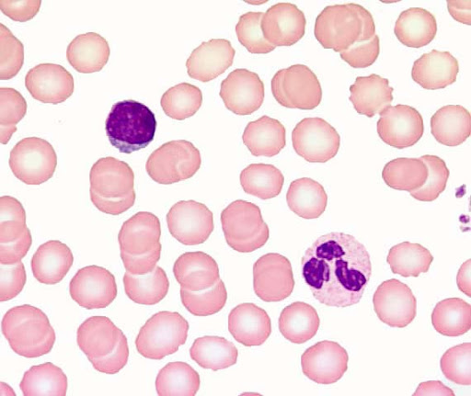
LYMPHOCYTE
POLYNUCLEAIRE
NEUTROPHILE

Slide 37
LES MONOCYTES
C’est la plus grande cellule dans le sang
Diamètre = 15 à 18µm
4 à 8% des GB
Noyau : réniforme ,encoché d’aspect peigné
Cytoplasme : de teinte gris bleu ardoisé
Représente forme indifférenciée , immature du macrophage
Ne Se différencie que dans les tissus conjonctifs après un passage dans le sang de 24 à 48heures
Rôle : élimination des cellules âgées

Slide 38
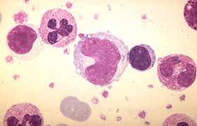
MONOCYTE

Slide 39
LES PLAQUETTES = THROMBOCYTES
Éléments sanguins anucléés ,de petite taille
Forme irrégulière ,polygonale
Correspondent à la fragmentation des mégacaryocytes
Diamètre = 2 à 5 µm
Nombre = 200.000 à 400.000 /mm3
Fragment de cytoplasme contenant des vésicules sécrétoires ( fibrinogène, facteurs de coagulation ,glycogène , Adp, sérotonine )

Slide 40
PLAQUETTES
Rôle : fondamental dans l’hémostase et la coagulation du sang
Durée de vie = 8 à 10jours

Slide 41
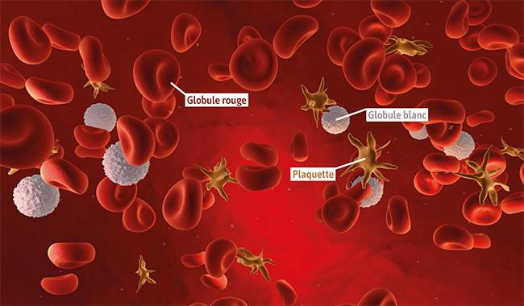

Slide 42
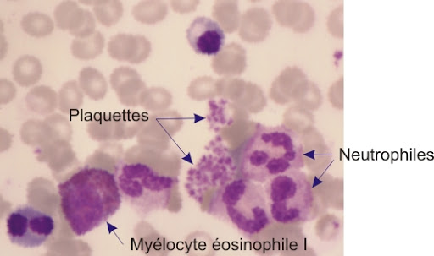

Slide 43
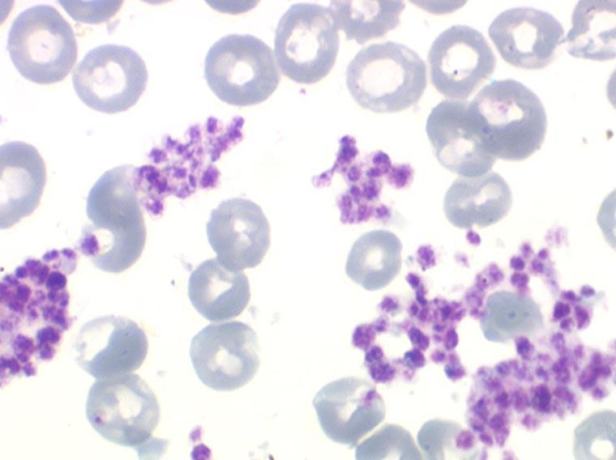
PLAQUETTES

Slide 44
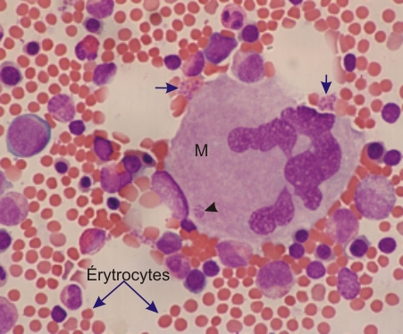
FROTTIS DE MOELLE OSSEUSE : MEGACARYOCYTE

Slide 45
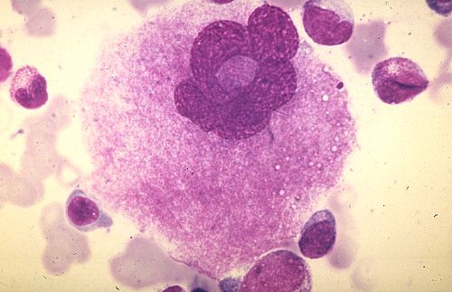
MEGACARYOCYTE

Slide 46
HEMATOPOIESE
Ensemble des phénomènes qui assurent :
formation remplacement continu
régulé
Eléments figurés du sang

Slide 47
HEMATOPOIESE
a lieu dans Moelle Osseuse Rouge des os spongieux
Toutes les cellules sanguines subissent leur différenciation dans la MO sauf les Lymphocytes T
Les cellules qui progressent vers la même forme adulte représentent une Lignée

Slide 48
HEMATOPOIESE
DEUX AXES de différenciation
Cellule souche myéloïde Cellule souche lymphoïde
Lignée érythrocytaire
Lignée granulocytaire lymphocytes
Lignée mégacaryocytaire

Slide 51
ERYTHROPOIESE
Lignée Erythrocytaire
Proérythroblaste érythroblaste basophile
érythroblaste polychromatophile
Érythroblaste acidophile réticulocyte
érythrocyte ou globule rouge

Slide 52
- les cellules diminuent de taille (25µ à 7,5µ )
- noyau diminue de taille
-l’hémoglobine apparait au stade polychromatophile
-Noyau expulsé au stade acidophile réticulocyte
la durée de formation d’un globule rouge est de
5 à 7 jours à partir de l’érythroblaste

Slide 53
GRANULOPOIESE
Lignée Granulocytaire :
-myéloblaste : noyau arrondi + granulation primaires
-promyélocyte : noyau concave + granulations
spécifiques
À partir de ce stade on distingue les trois lignées
neutrophile, éosinophile et basophile
-métamyélocyte : noyau réniforme
-granulocyte = polynucléaire

Slide 54
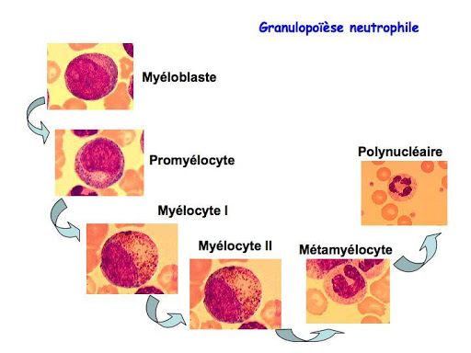

Slide 55
LIGNEE MONOCYTAIRE
La Cellule Souche
Monoblaste
Pro monocyte
MONOCYTE cellule adulte dans le sang
puis gagne les tissus ou il se transforme en Macrophage

Slide 56
THROMBOPOIESE
Lignée thrombocytaire
-Mégacaryoblaste
-Pro mégacaryocyte
-Mégacaryocyte granuleux ( dans la MO )
-Thrombocyte = Plaquette ( dans le sang )
Il se produit des divisions du noyau non accompagnées de divisions cytoplasmiques

Slide 57
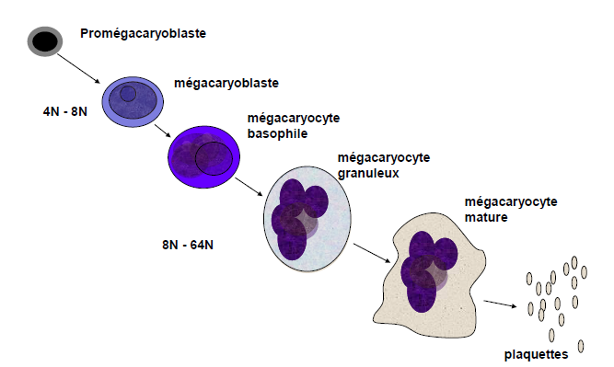

Slide 58
LIGNEE LYMPHOCYTAIRE
Cellule souche
- Pro-lymphocyte
- Lymphocyte
La plus grande partie des lymphocytes se forme lors des réactions immunitaires dans les formations lymphoïdes périphériques

Slide 59
La Numération Formule Sanguine F N S
Numération :
-GR = 4,5 Millions à 5 Millions / mm3
-GB = 6000 à 9000 /mm3
- Plaquettes =200.000 à 400.000/mm3

Slide 60
Formule Sanguine :
-Leucocytes granuleux : 60 à75%
*Neutrophiles : 55 à 73%
*Eosinophiles : 1,5 à 4%
*Basophiles : 0,5%
-Leucocytes agranulaires : 25 à 40%
* Lymphocytes : 20 à 30%
* Monocytes : 5 à 10 %

Slide 62
Eléments figurés du sang
ERYTHROCYTES LEUCOCYTES PLAQUETTES
GLOBULES GLOBULES BLANCS
ROUGES

Slide 63
LEUCOCYTES
GRANULAIRES AGRANULAIRES
NEUTROPHILES LYMPHOCYTES
EOSINOPHILES
BASOPHILES MONOCYTES

Slide 64
HEMATOPOIESE
Cellule souche myéloïde Cellule souche lymphoïde
lignée érythrocytaire lignée lymphocytaire
lignée granulocytaire
lignée mégacaryocytaire

Slide 65
LIGNEE ERYTHROCYTAIRE
Proérythroblaste
Erythroblaste basophile
Erythroblaste polychromatophile
Erythroblaste acidophile
Réticulocyte
Erythrocyte = Globule Rouge

Slide 66
LIGNEE GRANULOCYTAIRE
Myéloblaste
Promyélocyte
Métamyélocyte
Granulocytes

Slide 67
LIGNEE THROMBOCYTAIRE
Mégacaryoblaste
Pro mégacaryocyte
Mégacaryocyte granuleux
Thrombocytes = PLAQUETTES

Slide 68
LIGNEE LYMPHOCYTAIRE
PROLYMPHOCYTE
LYMPHOCYTE

Slide 69
LIGNEE MONOCYTAIRE
Monoblaste
Pro monocyte
MONOCYTE

